Slide 1
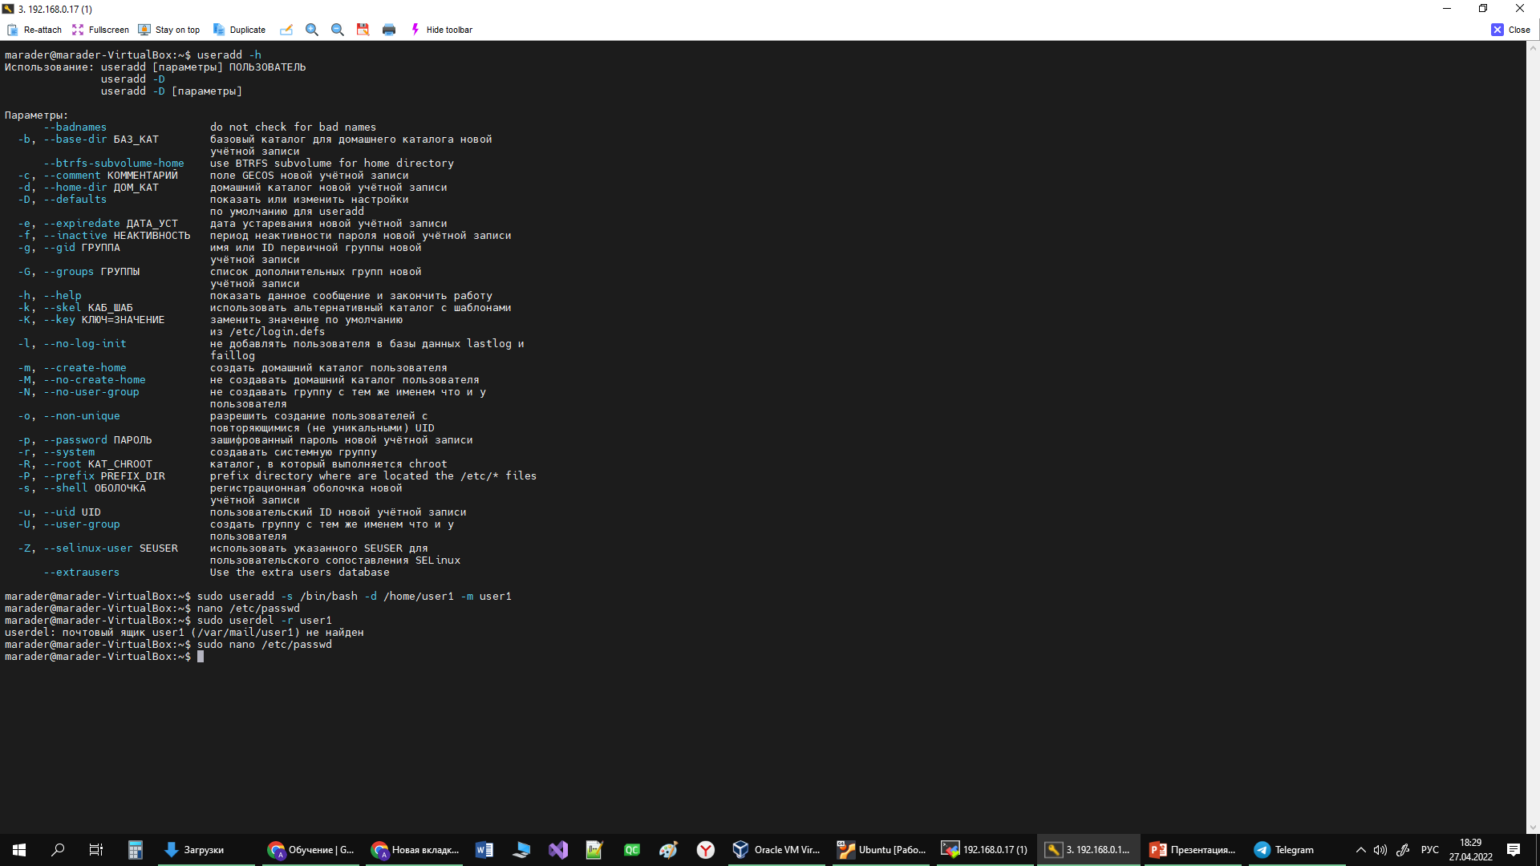
Создаем / удаляем пользователя

Slide 2
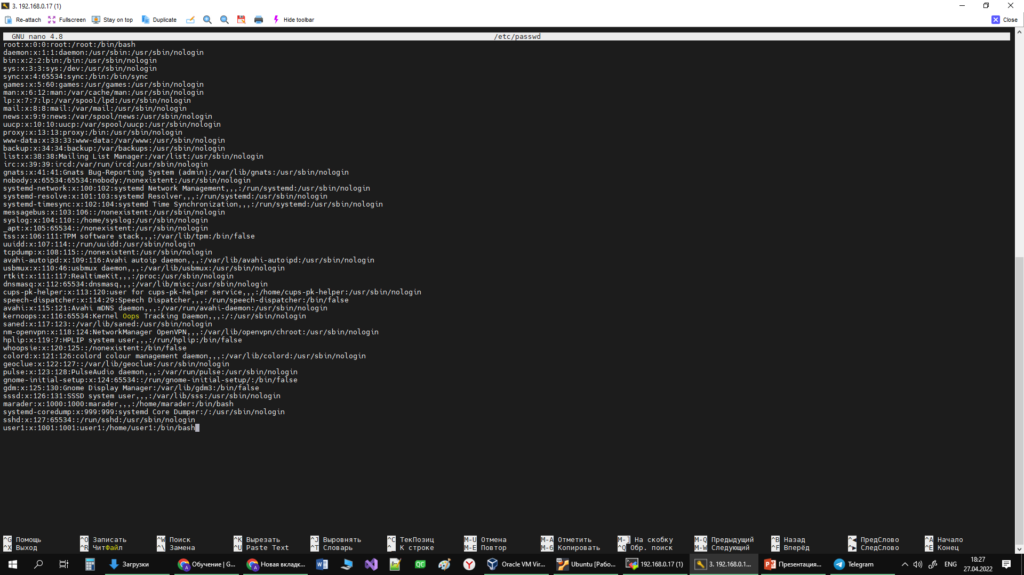
Создаем пользователя в ручном режиме

Slide 3
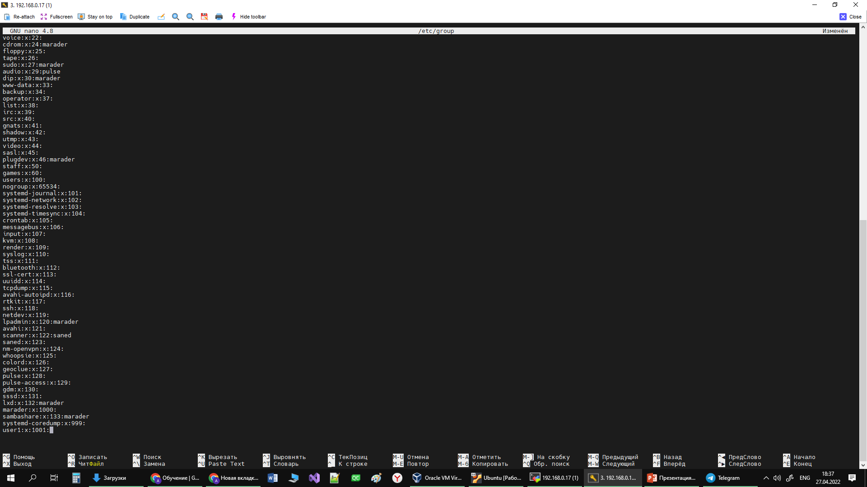
Создаем группу для пользователя в ручном режиме

Slide 4
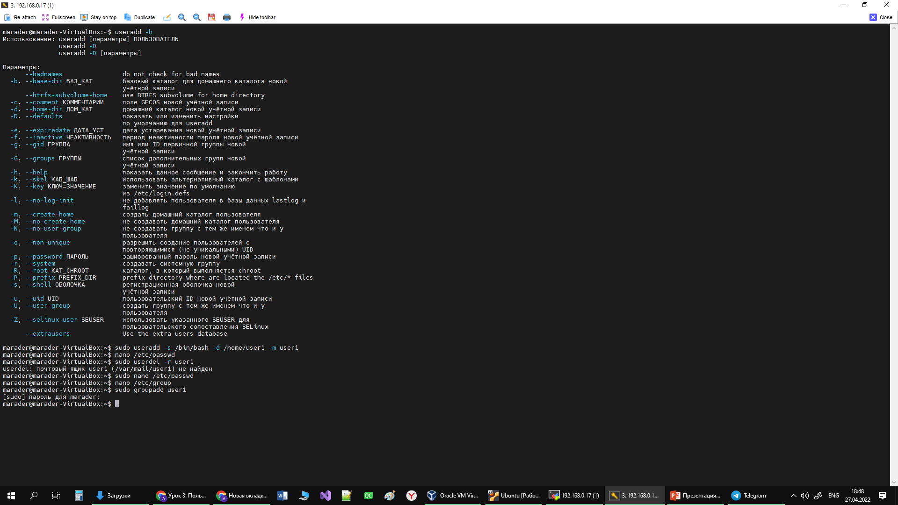
Создаем группу для пользователя через команду groupadd

Slide 5
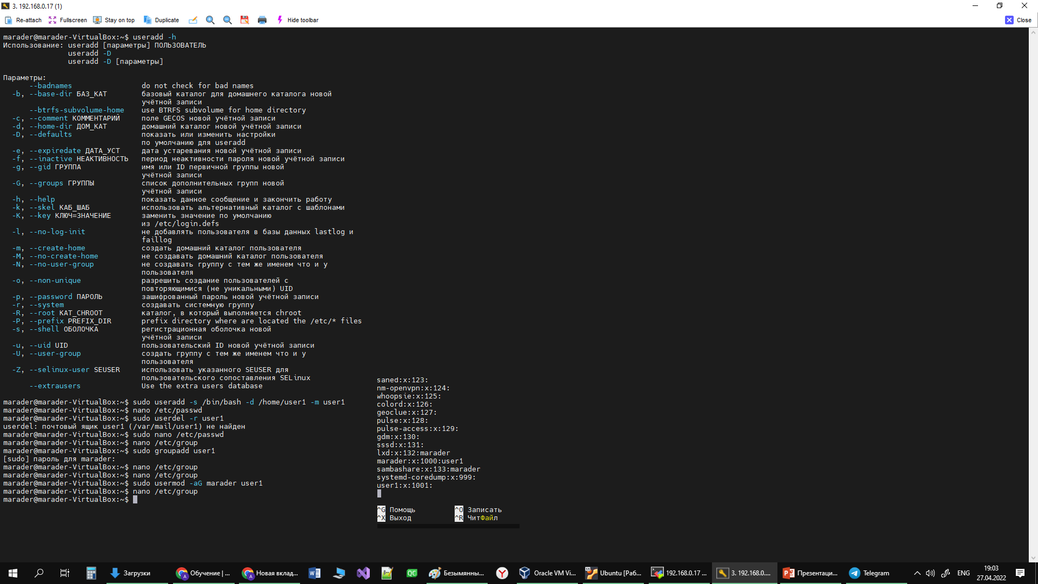
Добавление user1 в группу marader

Slide 6
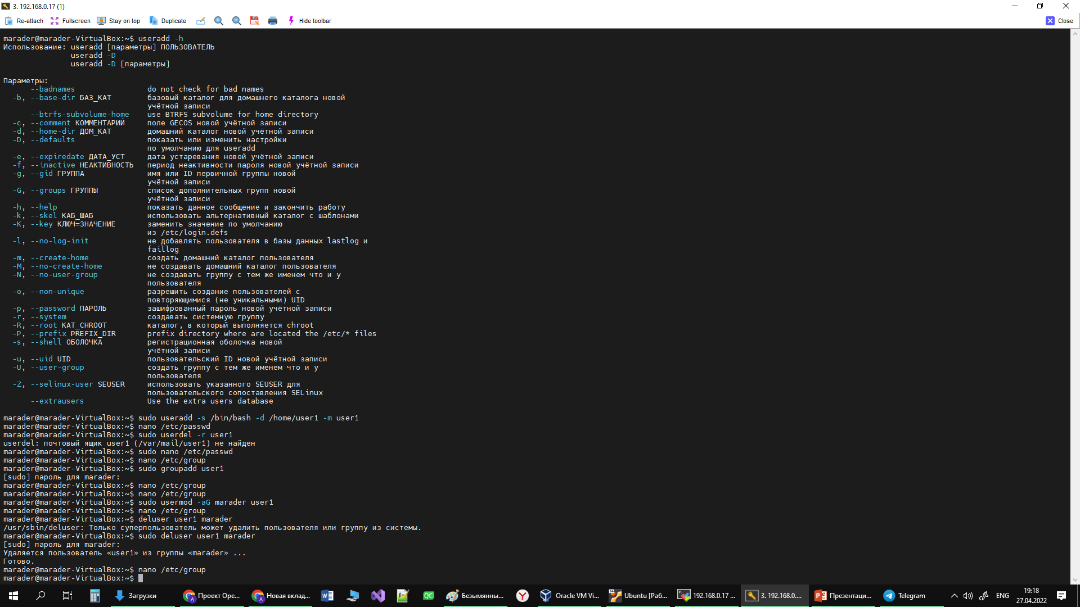
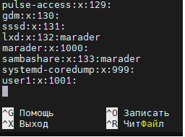
Удаляем user1 из группы marader

Slide 7
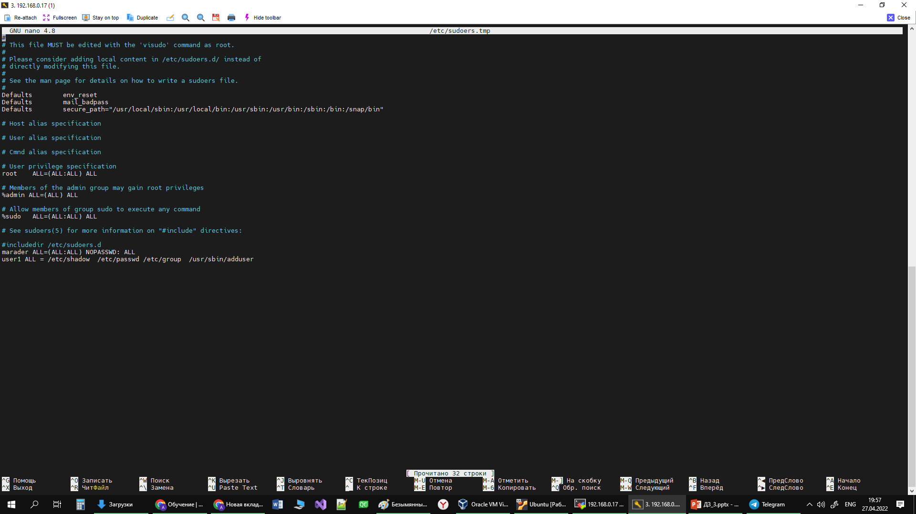
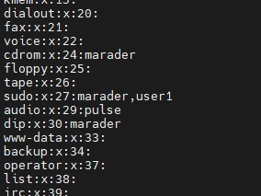
Даем права на выполнение ряда команд
Добавляем в группу sudo

Slide 8
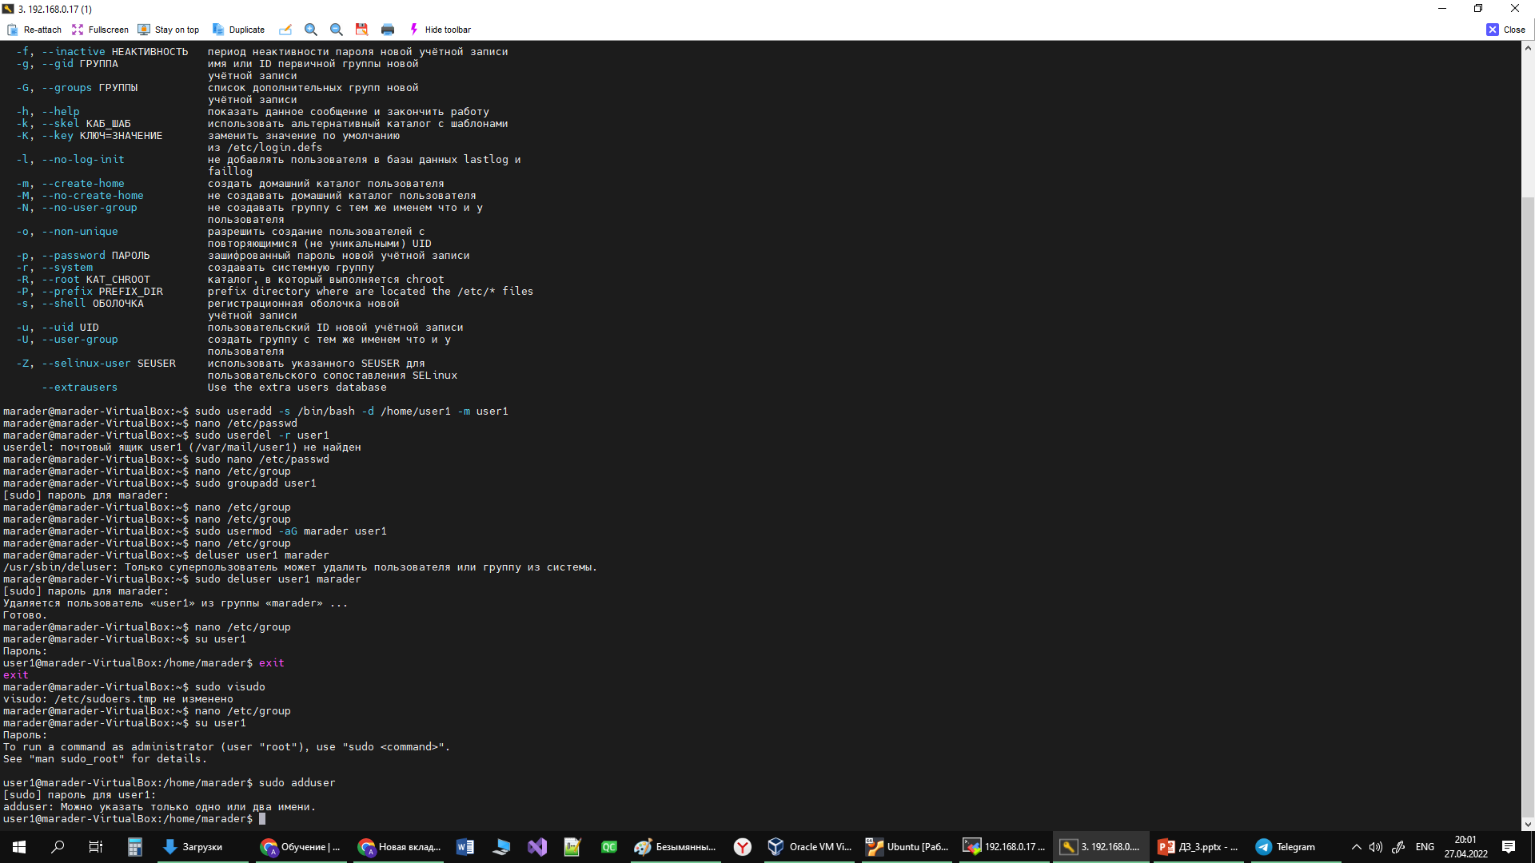
Проверяем adduser

